Slide 1
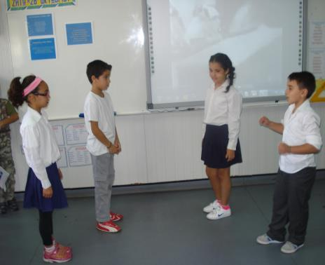
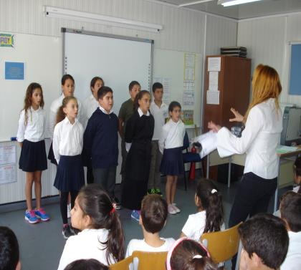
Εκδήλωση 28^{ης} Οκτωβρίου

Slide 2
